Slide 1

HADOOP EXPLORER PLATFORM • ИНФРАСТРУКТУРА ДАННЫХ
Hadoop gRPC Replicator
Высокоскоростная межкластерная репликация HDFS и Hive Metastore с защитой от Split-Brain и иерархическим шейпером WAN
🚀 Высокая скорость gRPC
• Потоковый стриминг Netty минуя YARN
• Чанки по 4 МБ, сжатие Zstd/LZ4
• Tar-Streaming мелких файлов < 1 МБ
🌐 Иерархический WAN Шейпер
• Hierarchical Token Bucket шейпинг
• Лимиты Global, DC-DC и Cluster
• Рантайм-применение за < 1 секунды
🛡️ Disaster Recovery Hub
• Аварийный останов Kill-Switch (0 МБ/с)
• Безопасный откат Unfence без перезаписи
• 1-Click Reverse Replication (DC2 ➔ DC1)
🏛️ Hive Metastore CDC
• Потоковый захват NOTIFICATION_LOG
• Inotify Lease HA без гонок стримов
• HDFS Federation NameService translation
🔐 Enterprise Безопасность
• Kerberos SPNEGO SSO и LDAP
• Keytab изоляция + UGI Proxy User doAs
• Полный аудит в Apache Ranger Logs
💻 Реактивный Web UI
• Svelte 5 SPA, мониторинг скорости (⚡)
• Расчет ETA и прогресса в реальном времени
• История запусков и Retention Policy

Slide 2
ПРЕДПОСЫЛКИ И МОТИВАЦИЯ
Почему Apache DistCp больше не решает задачи бизнеса?
Классический стек межкластерного копирования Hadoop (MapReduce DistCp) создает критические риски в Enterprise
Фактор деградации | Проблема классического DistCp (MapReduce) | Архитектурный ответ Hadoop Replicator
Конкуренция за YARN | DistCp запускает тяжелый MR Job; отбирает ресурсы у бизнес-пайплайнов Spark/Flink | Zero YARN footprint: независимые легковесные демоны на DataNode
Неуправляемый WAN | Забивает межЦОДную магистраль; нет иерархических квот, деградируют клиентские API | Hierarchical Token Bucket: рантайм-шейпинг Global, DC-DC и Cluster за < 1 сек
Шторм мелких файлов | Файлы < 1 МБ вызывают дисковый bottleneck и перегрузку NameNode RPC сессиями | Tar-Streaming на лету: упаковка в виртуальный поток с прямой распаковкой в память
Метаданные Hive | Копирует только сырые файлы HDFS; схемы и партиции требуют ручных выгрузок DDL | HMS CDC Engine: потоковый захват событий из NOTIFICATION_LOG и авто-накатывание DDL
Риск Split-Brain в DR | Нет сетевого ограждения; случайный запуск после сбоя затирает свежие данные на резерве | DR Failover Hub: сетевой барьер 0 МБ/с, безопасный Unfence и Reverse Replication
Hadoop Explorer Platform • Hadoop gRPC Replicator
2 / 18

Slide 3
АРХИТЕКТУРА СИСТЕМЫ
Архитектура всей конструкции: Control Plane vs Data Plane
Строгое разделение управляющего контура и прямой потоковой gRPC-магистрали между агентами
⚙️ Control Plane (Orchestrator)
• Технологии: Java 21 LTS, Spring Boot 3.3.4, Spring Data JPA, PostgreSQL / SQLite.
• Порт сервиса: 8005 (REST API, SSE подписки, раздача собранного Svelte 5 SPA).
• Job Scheduler: Встроенный Cron Scheduler (ReplicationScheduler) для регламентных синхронизаций.
• TokenBucketThrottler: Централизованный потокобезопасный координатор сетевых квот.
• Inotify Lease Coordinator: Распределенный эксклюзивный лизинг CDC схем для предотвращения дублирования.
• Split-Brain State Machine: Гарантирует целостность состояний при авариях ЦОД и снимках Snapshot.
⚡ Data Plane (Worker & Receiver Agents)
• Технологии: Java 21 LTS, gRPC / Protobuf, Netty, Hadoop Client API.
• Порт gRPC: 50051 (mTLS / TLSv1.3 шифрование канала, Zero-Copy передача).
• Стриминг чанками: Передача файлов блоками по 4 МБ со сквозным контролем хэша SHA-256.
• Прямой HDFS I/O: Чтение из локального HDFS и запись в целевой HDFS через Proxy User doAs.
• HMS Thrift Connector: Локальное обращение к Hive Metastore по LAN (порт 9083 Thrift).
• Автономность: Агенты завершают передачу текущего блока даже при перезапуске Оркестратора.
Hadoop Explorer Platform • Hadoop gRPC Replicator
3 / 18

Slide 4
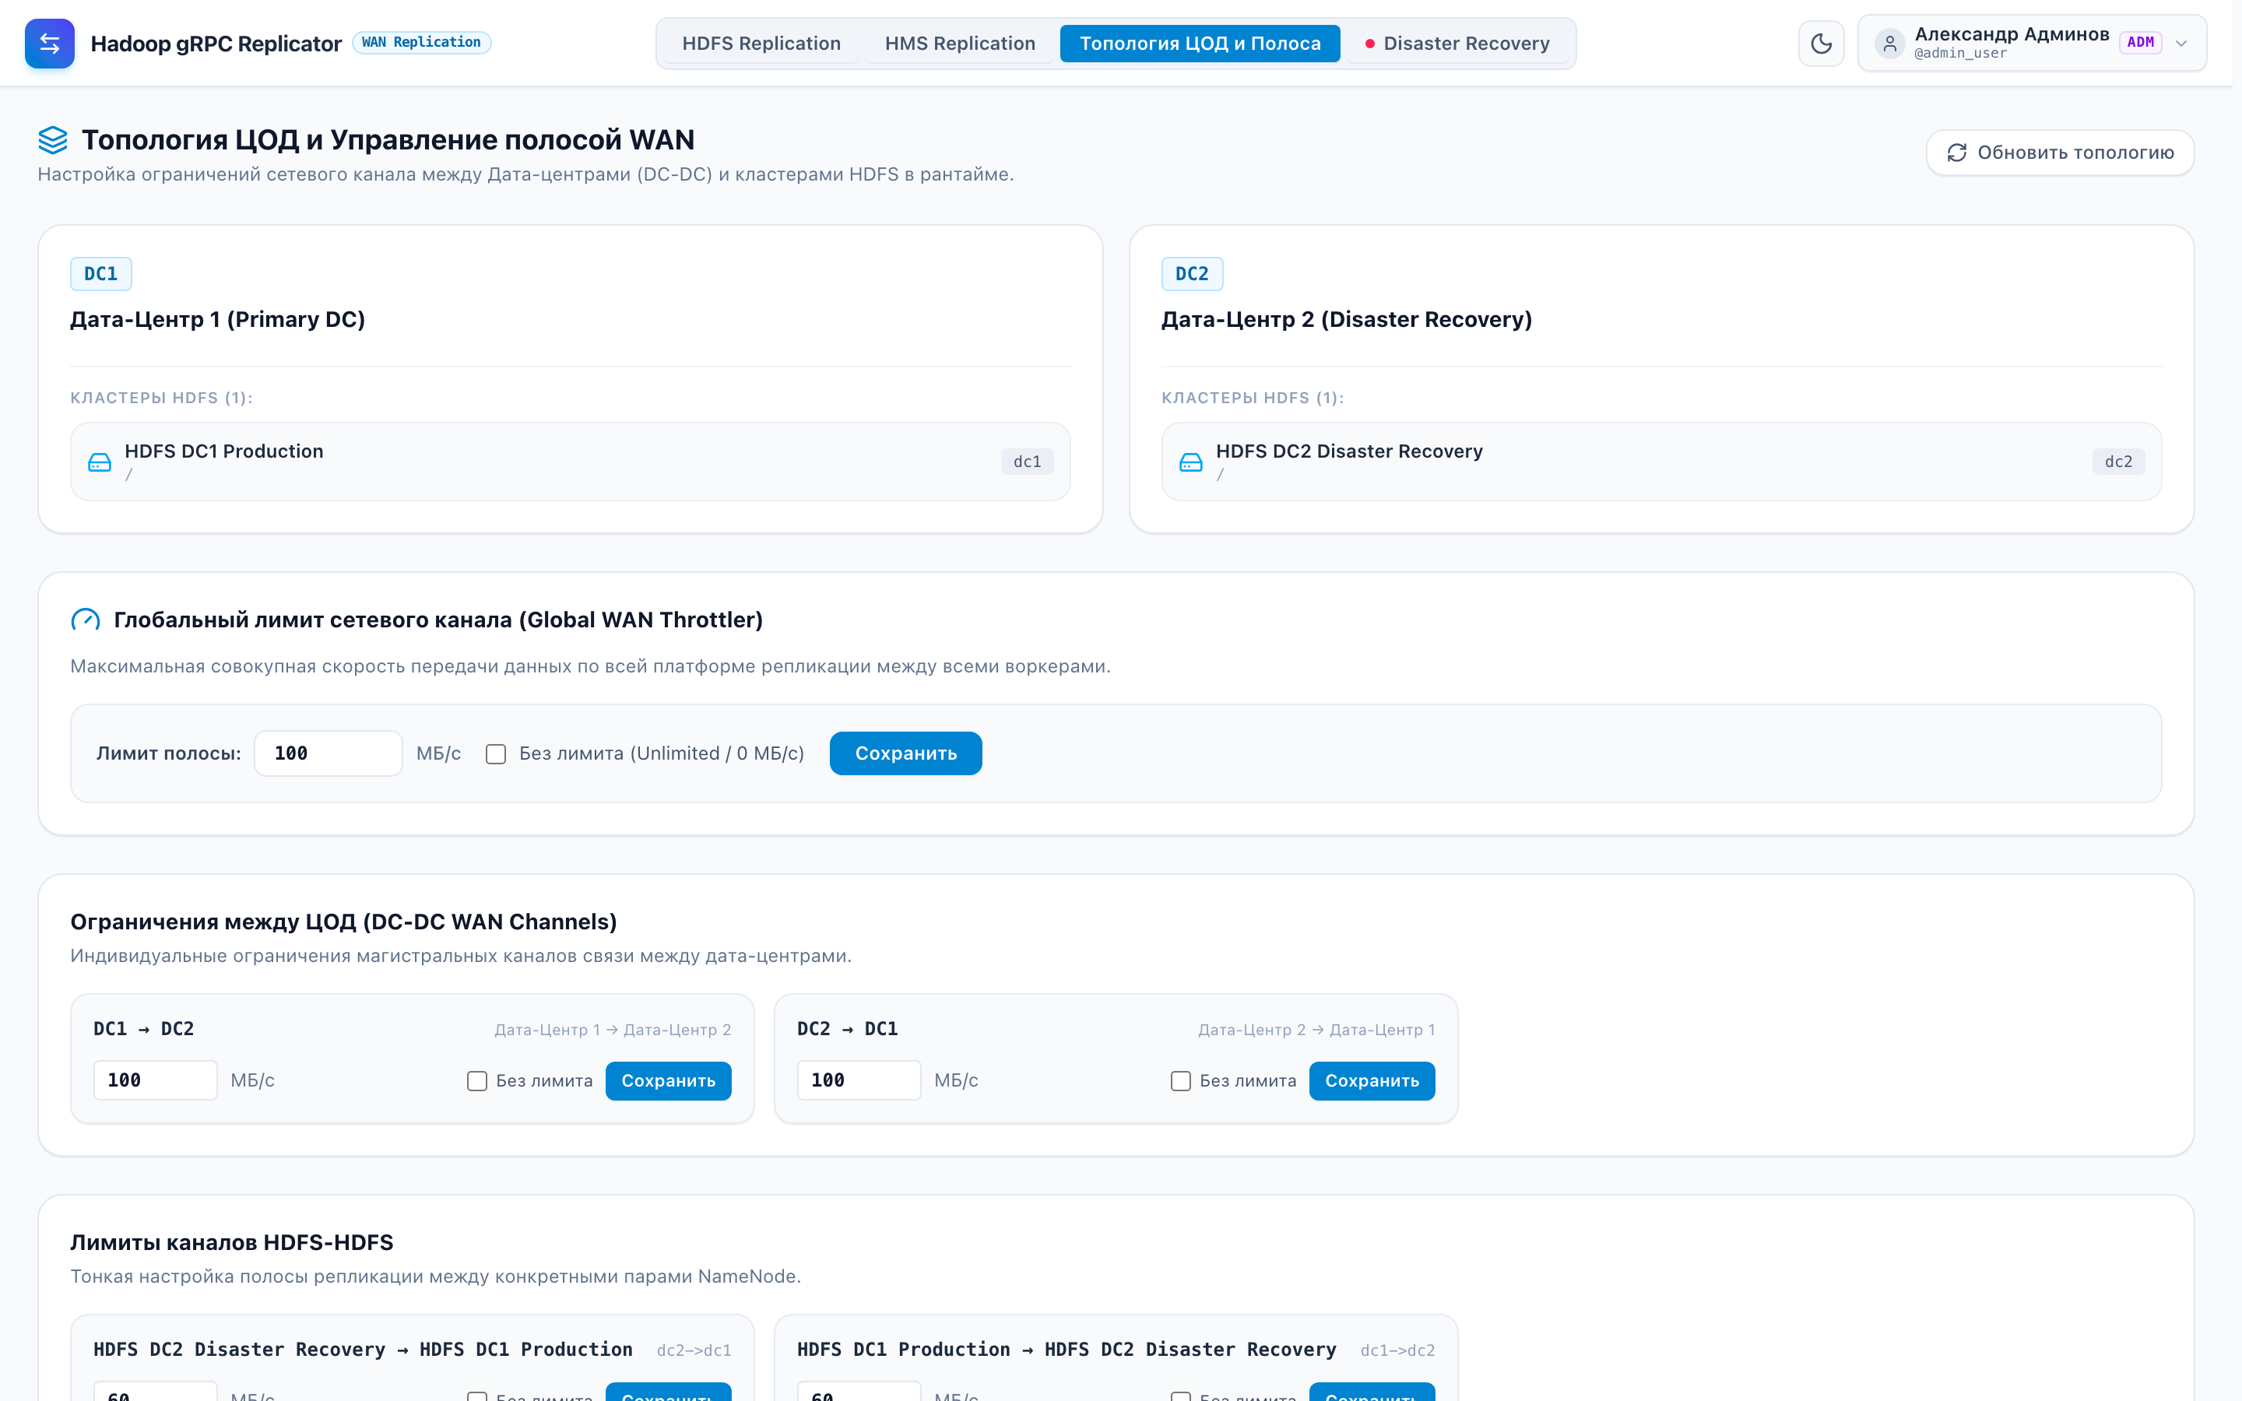
УПРАВЛЕНИЕ ПОЛОСОЙ ПРОПУСКАНИЯ
Топология ЦОД и иерархический шейпер (Hierarchical Token Bucket)
Многоуровневый контроль полосы WAN исключает деградацию клиентских сервисов компании
🎯 3 Уровня сетевого контроля
• Global WAN Cap: Общий лимит всей инфраструктуры (напр. 120 МБ/с).
• DC-DC WAN Limit: Магистральный канал между ЦОД (напр. DC1 ➔ DC2: 100 МБ/с).
• HDFS-HDFS Limit: Квоты между парами кластеров (напр. 60 МБ/с и 40 МБ/с).
⚡ Формула расчета задержки чанка
• delay = max(delay_global, delay_dc_dc, delay_hdfs_hdfs)
• Воркер засыпает по самому узкому горлышку маршрута.
• Рантайм-применение: изменение лимита оператором в UI вступает в силу за < 1 сек без перезапуска воркеров!
Раздел «Топология ЦОД и Полоса»: шейпер Token Bucket (DC-DC, HDFS-HDFS, Global)
Hadoop Explorer Platform • Hadoop gRPC Replicator
4 / 18

Slide 5
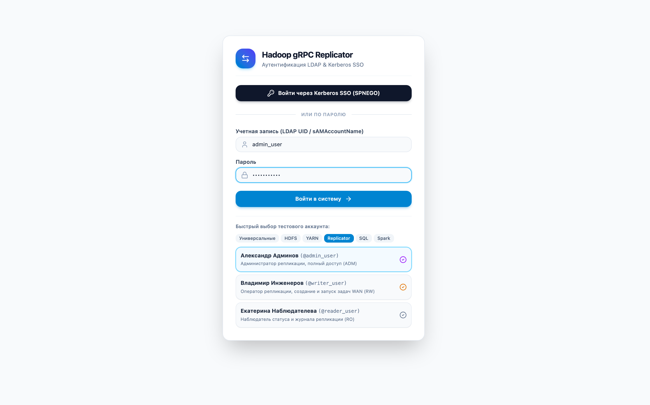
БЕЗОПАСНОСТЬ И ДОСТУП
Единый вход (SPNEGO SSO / LDAP) и ролевая модель (RBAC)
Бесшовная интеграция в корпоративный домен безопасности платформы Hadoop Explorer
🔑 Способы входа в систему
• Kerberos SPNEGO SSO: Бесшовный вход в 1 клик по билету ОС.
• LDAP / Active Directory: Авторизация по корпоративным учеткам.
• Демо-профили: Быстрое переключение тестовых ролей (ADM/RW/RO).
👥 Ролевая модель (RBAC)
• ADMIN (admin_user): Управление всеми задачами, Kill-Switch, лимитами.
• WRITER (de_user): Создание задач в рамках назначенных квот.
• READER (analyst_user): Режим наблюдателя (Read-Only) без права мутаций.
Экран аутентификации LDAP & Kerberos SSO с профилями быстрого переключения ролей
Hadoop Explorer Platform • Hadoop gRPC Replicator
5 / 18

Slide 6
HDFS DATA PLANE
Протокол передачи данных, Zero-Staging и Tar-Streaming
Инженерные решения для надежной и быстрой передачи петабайтных объемов без мусора в хранилище
📦 Tar-Streaming мелких файлов (< 1 MB)
• Файлы < 1 МБ пакуются в виртуальный TAR-поток на лету в RAM.
• Передаются единым непрерывным gRPC-стримом.
• Приемник на лету распаковывает стрим прямо в HDFS (Zero Disk I/O).
🔒 Zero-Staging и Атомарная фиксация
• Одиночные файлы пишутся во временный файл targetPath + '._staging_'.
• Потоковый расчет контрольной суммы SHA-256.
• После совпадения хэша — мгновенный атомарный fs.rename().
🗜️ Wire Compression (Zstd / LZ4)
• Почанковое сжатие трафика в канале WAN на лету.
• Экономия 40–80% полосы на CSV, JSON, логах и дампах БД.
• Авто-отключение для Parquet/ORC для экономии CPU узлов.
🧹 4-уровневый HDFS Garbage Collector
• Реактивная очистка staging-файлов при разрыве соединения.
• Предстартовая очистка перед повторным запуском задачи.
• Периодический демон каждые 15 мин удаляет сироты старше 30 мин.
Hadoop Explorer Platform • Hadoop gRPC Replicator
6 / 18

Slide 7
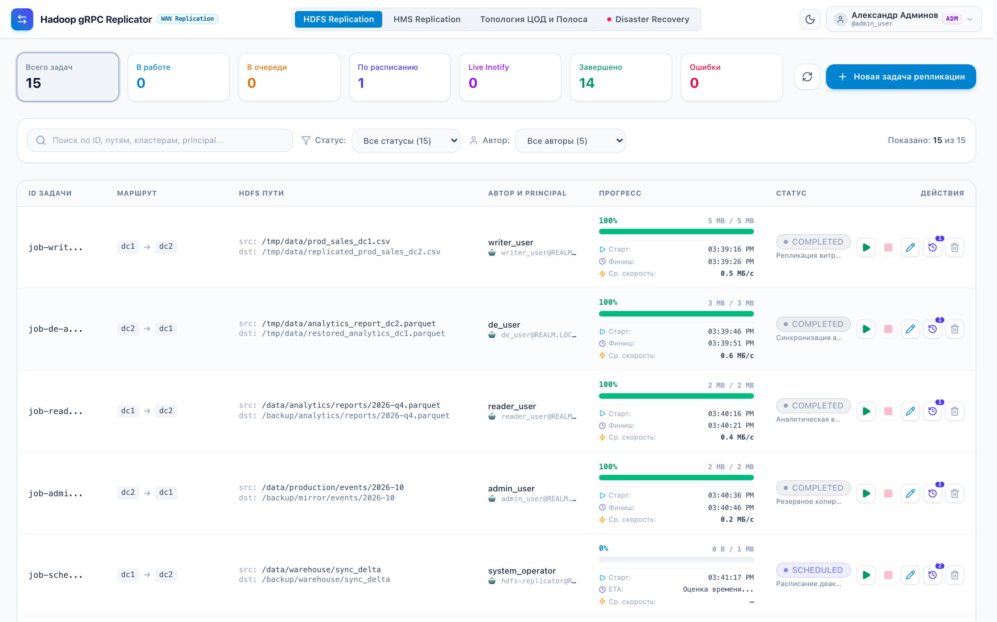
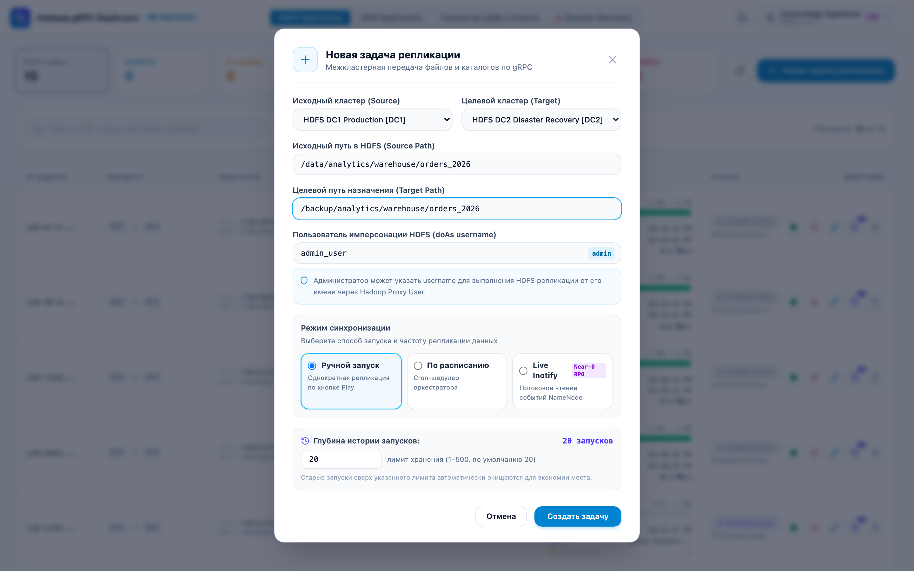
ИНТЕРФЕЙС ОПЕРАТОРА
Главная панель HDFS Replication и создание задач
Реактивный мониторинг прогресса, динамический расчет ETA и мастер создания задач
Главная панель: интерактивные фильтры статусов, скорость (⚡ МБ/с), ETA и таблица
Мастер создания задачи: выбор путей, расписания Cron и Kerberos doAs
Hadoop Explorer Platform • Hadoop gRPC Replicator
7 / 18

Slide 8
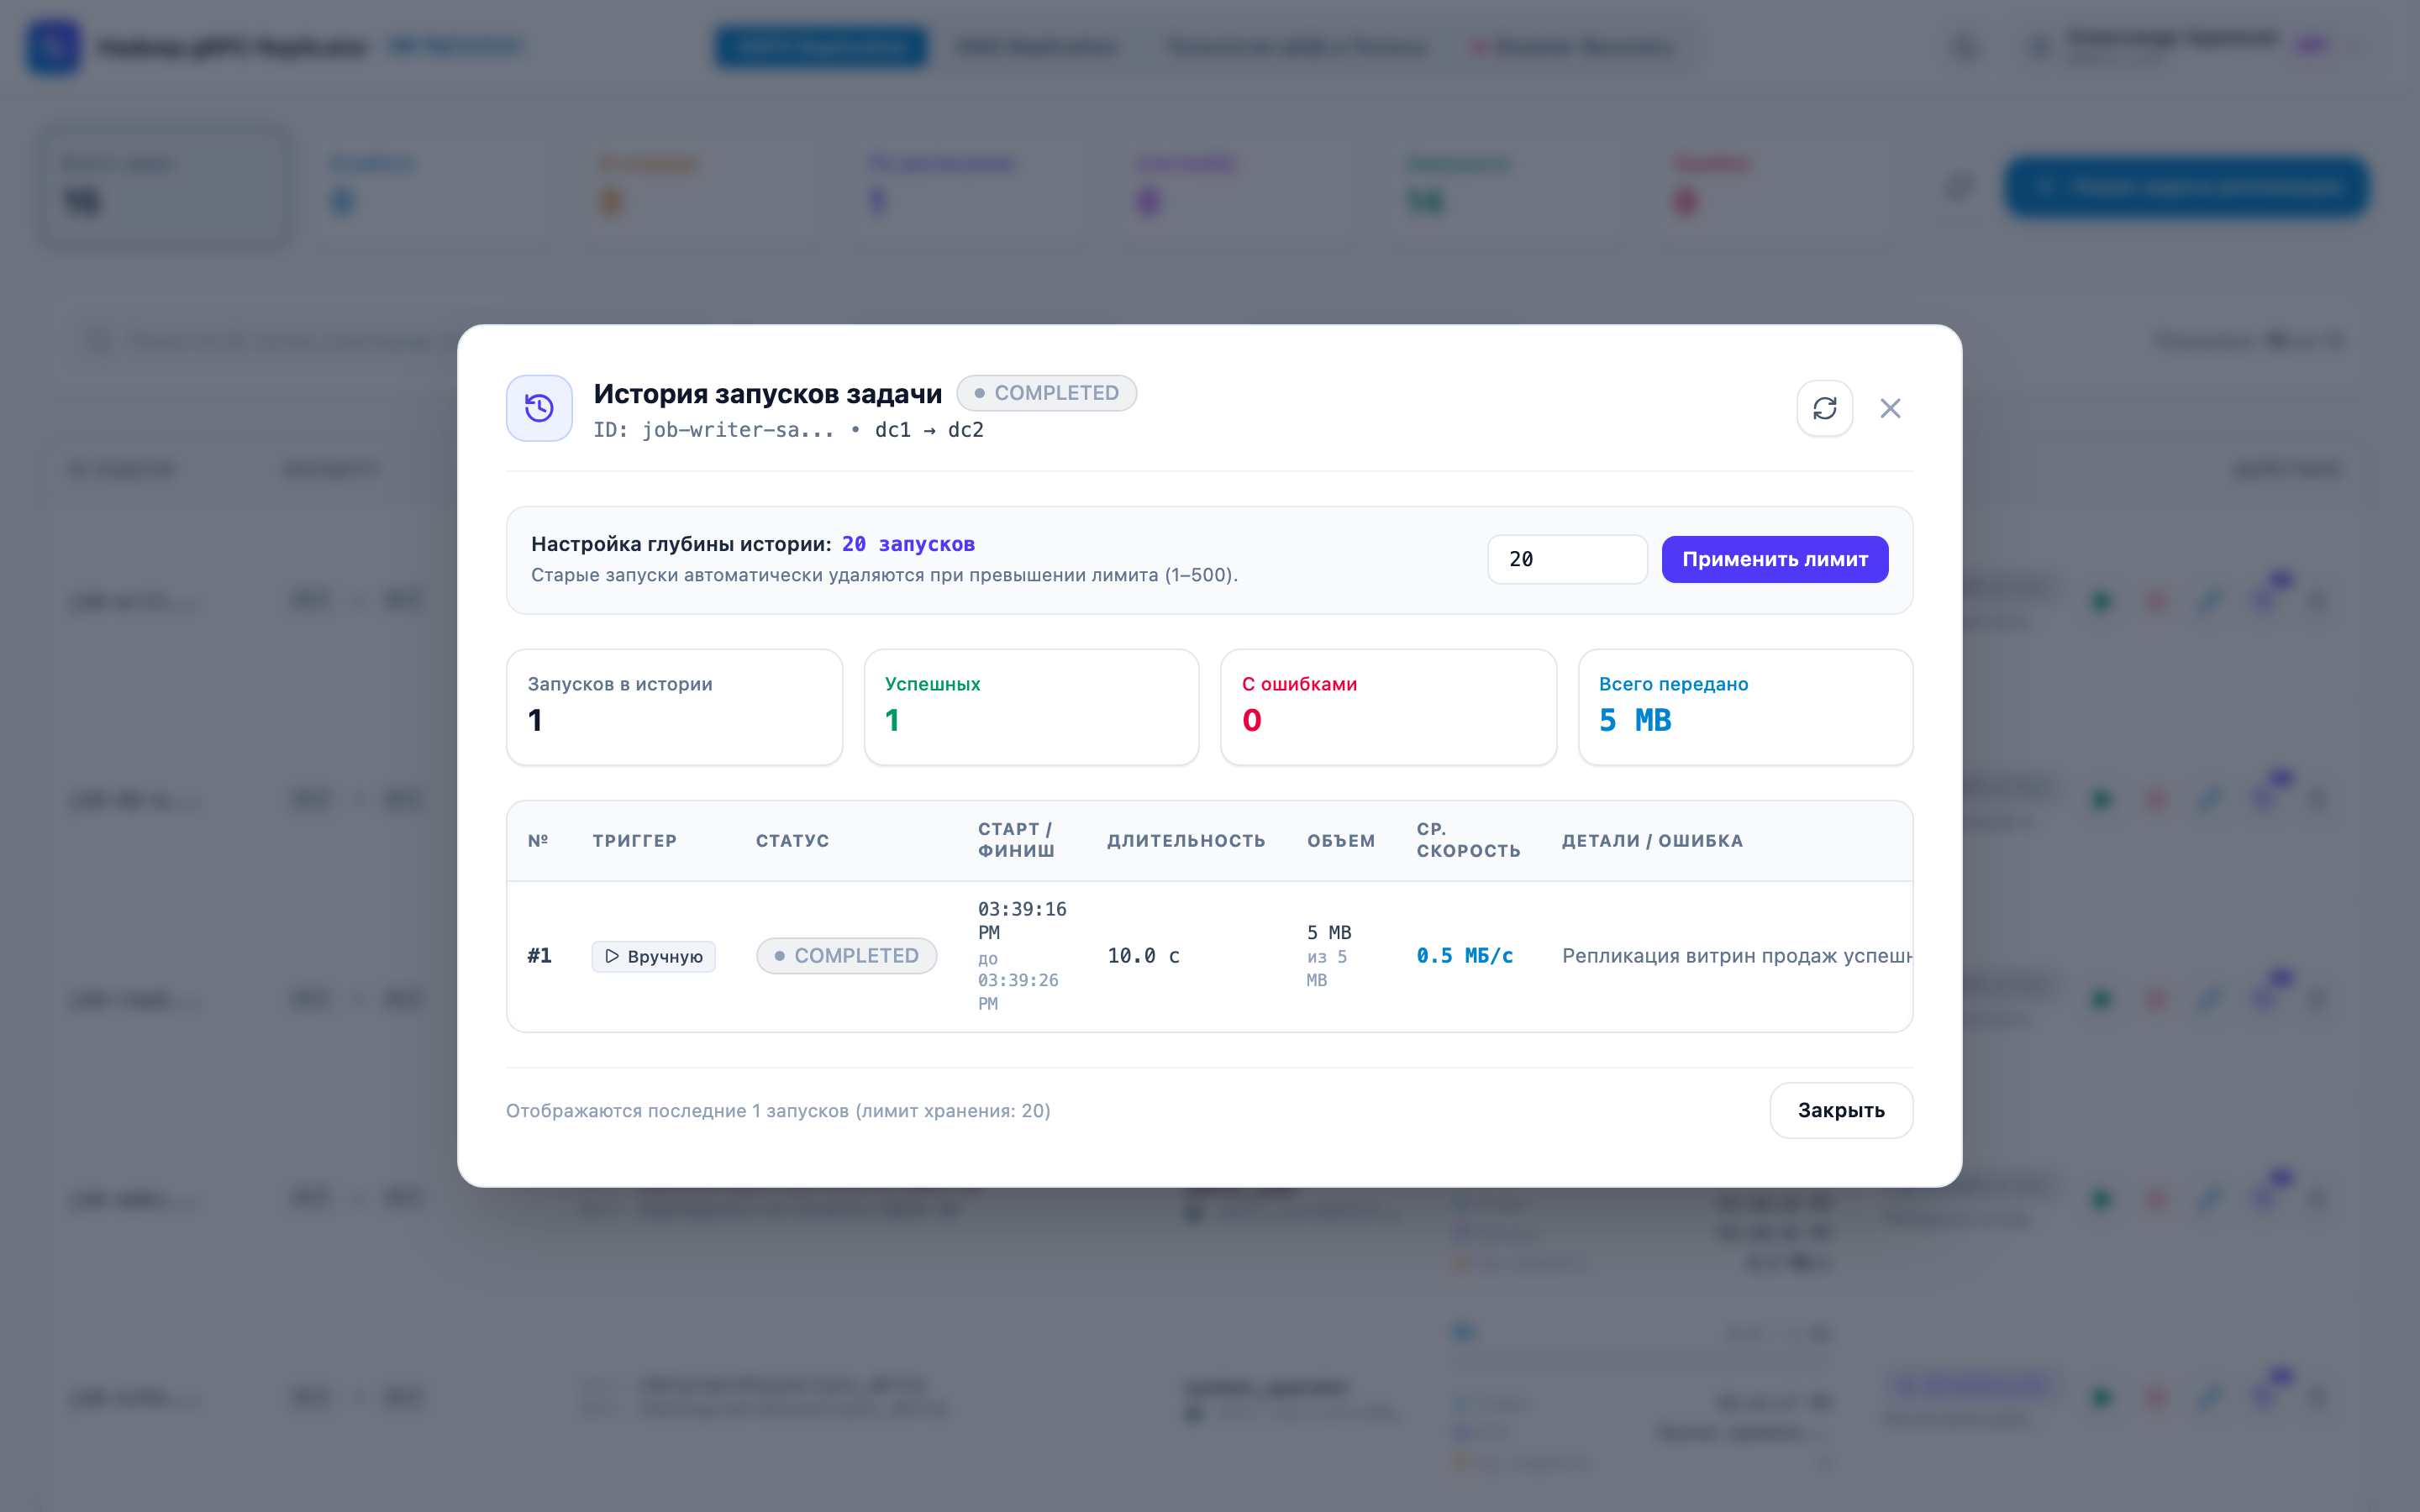
АНАЛИТИКА И АУДИТ
История запусков задачи и политика хранения (Retention)
Полная прозрачность каждого периодического запуска с контролем объема базы данных
📜 Детальный журнал выполнений
• Хронология: номер запуска (#1, #2...), статус и источник (Шедулер/Ручной).
• Тайминги: время старта, финиша и длительность с точностью до секунды.
• Метрики: переданный объем и эффективная скорость передачи (⚡ МБ/с).
⚙️ Retention Policy в рантайме
• Динамическая настройка глубины хранения (от 1 до 500 запусков).
• Кнопка «Применить лимит» мгновенно удаляет устаревшие записи из БД.
• База данных оркестратора защищена от разрастания при частых запусках.
Модальное окно Job Runs History: KPI задачи, журнал выполнений и динамический Retention
Hadoop Explorer Platform • Hadoop gRPC Replicator
8 / 18

Slide 9
МЕТАДАННЫЕ DATA LAKE
Репликация Hive Metastore: CDC и Inotify Lease HA
Непрерывная синхронизация баз и таблиц Hive без потери позиции и гонок между воркерами
🏛️ Потоковый CDC (NotificationLog)
• Source Agent автономно опрашивает NOTIFICATION_LOG Hive Metastore.
• События ADD_PARTITION, CREATE_TABLE передаются по gRPC.
• Target Agent применяет DDL локально с гарантией deleteData = false.
🔒 Inotify Lease HA (Без гонок)
• Каждая схема захватывается ровно одним агентом (Lease на 60 сек).
• Авто-продление аренды при рапорте прогресса last_event_id.
• При сбое воркера другой агент пула перехватывает стрим без потерь.
🌐 HDFS Federation Mapping
• Трансляция URI в путях партиций: hdfs://ns-dc1/ ➔ hdfs://ns-dc2/.
• Поддержка правил сопоставления федерации (federation-mappings).
• Корректная перелинковка sdLocation на целевой кластер.
🛡️ Non-ACID Gate & Изоляция
• External и Non-Transactional таблицы реплицируются потоково.
• ACID transactional таблицы безопасно пропускаются (SKIPPED_ACID).
• HDFS саб-джобы переноса скрыты из основного списка репликатора.
Hadoop Explorer Platform • Hadoop gRPC Replicator
9 / 18

Slide 10
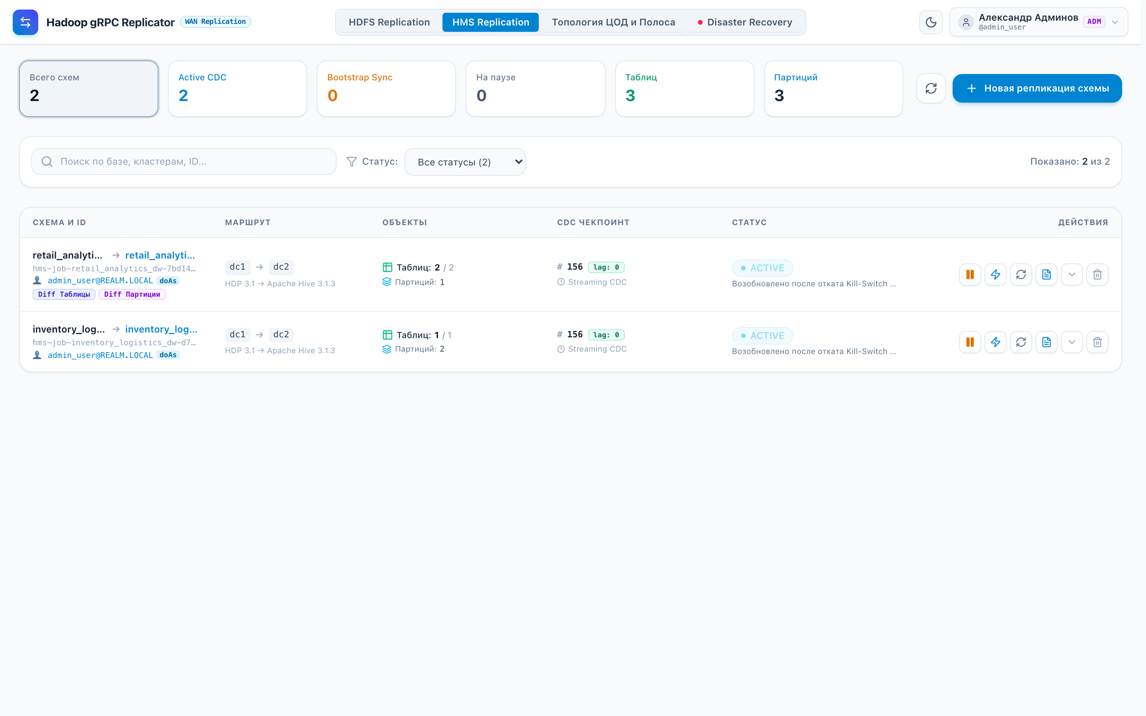
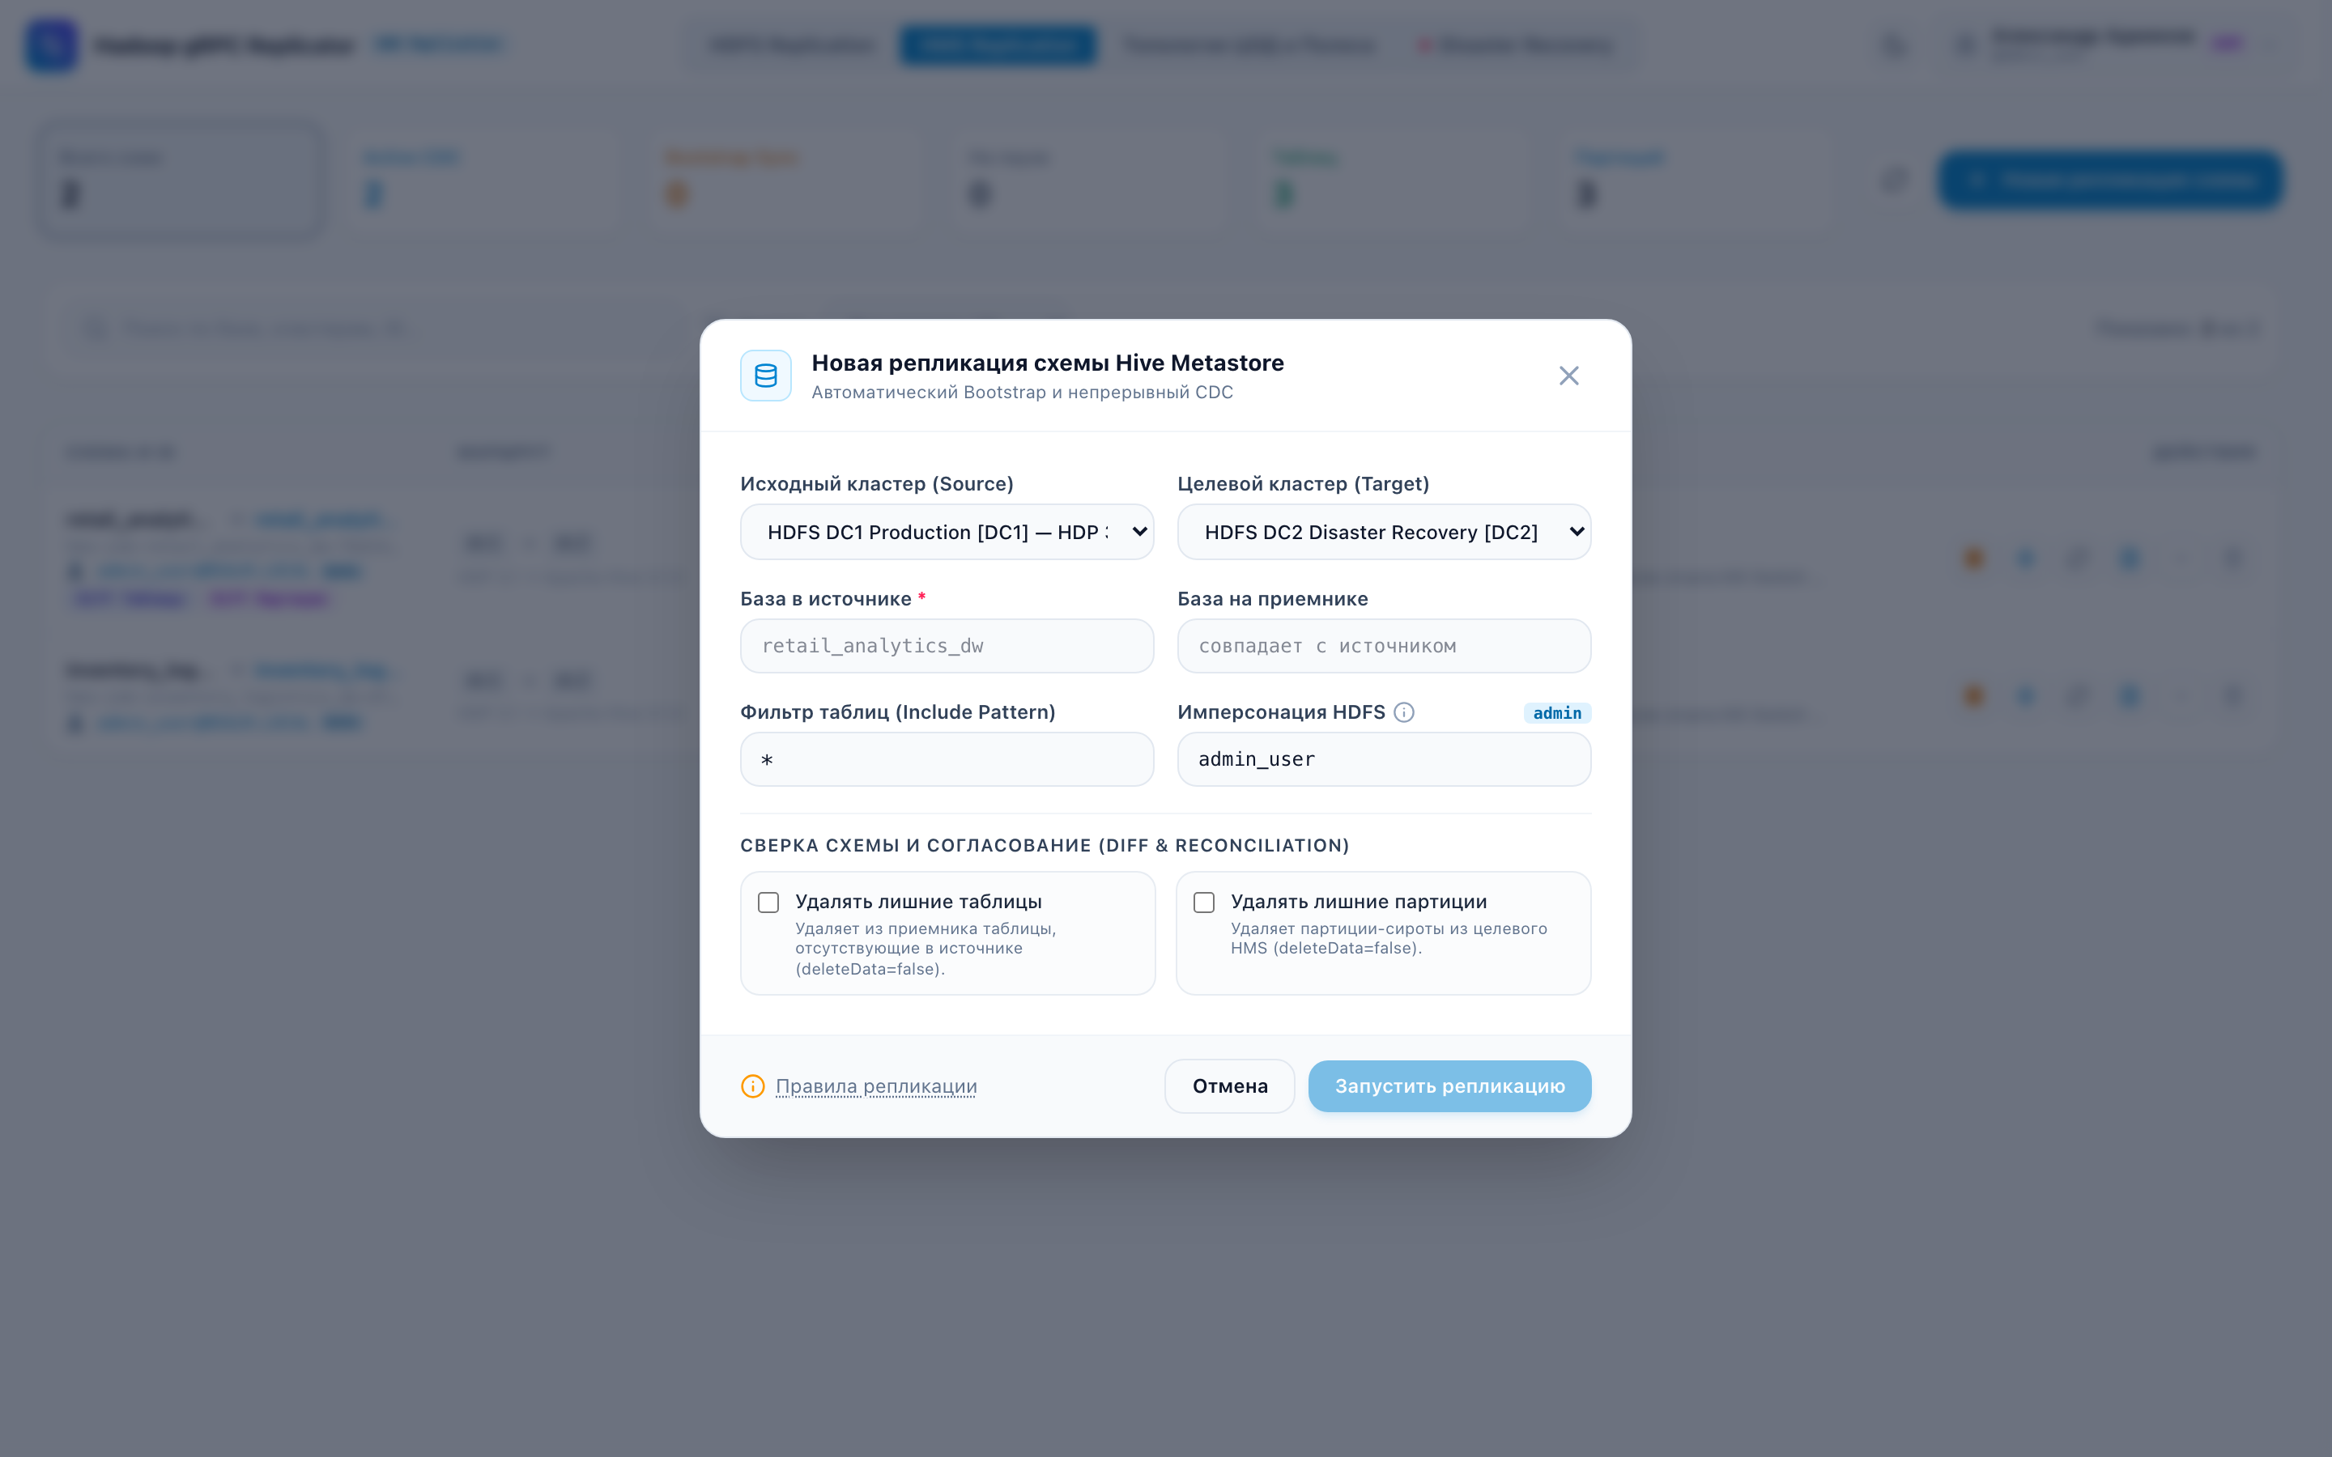
ИНТЕРФЕЙС ОПЕРАТОРА
Раздел HMS Replication: мониторинг схем и Re-bootstrap
Управление непрерывной потоковой CDC-репликацией схем Hive Metastore
Консоль HMS Replication: статус CDC-стримеров, Event Lag и список схем
Мастер создания схемы: выбор баз, фильтр таблиц и Reconciliation
Hadoop Explorer Platform • Hadoop gRPC Replicator
10 / 18

Slide 11
DISASTER RECOVERY
Проблема Split-Brain и риск деструктивной перезаписи данных
Почему простое снятие сетевой блокировки без защитной логики уничтожает данные компании
1. Штатный режим: DC1 (Primary) ➔ DC2 (Standby)
• Данные и метаданные непрерывно синхронизируются из основного дата-центра в резервный.
2. Авария DC1 и переключение трафика на DC2
• DC1 падает. Клиенты и ETL переключаются на DC2. Бизнес пишет свежие данные в DC2. DC1 отстает на всю дельту аварии!
❌ Катастрофа наивного снятия блокировки
• Если старые прямые задачи DC1 ➔ DC2 возобновятся автоматически:
• Старый DC1 затрет или удалит свежие файлы на DC2!
• Итог: Безвозвратная потеря бизнес-данных за время аварии.
✅ Решение Hadoop Replicator
• Снятие изоляции восстанавливает ТОЛЬКО сетевой канал (100 МБ/с).
• Старые прямые задачи остаются STOPPED (защита от запуска).
• Поток разворачивается через Reverse Replication (DC2 ➔ DC1).
Hadoop Explorer Platform • Hadoop gRPC Replicator
11 / 18

Slide 12
РЕГЛАМЕНТ НЕПРЕРЫВНОСТИ БИЗНЕСА
5-фазный регламент Disaster Recovery (RPO → 0, RTO < 5 мин)
Четкий сквозной алгоритм действий системы и оператора на протяжении всего инцидента
Фаза регламента | Состояние DC1 | Задачи DC1 ➔ DC2 | Лимит канала | Действия оператора и системы
1. Авария DC1 (Kill-Switch) | DOWN / FENCED | STOPPED (Cron OFF) | 0 МБ/с | Кнопка Kill-Switch. Сетевой барьер 0 МБ/с, freeze задач, фиксация Snapshot.
2. Работа на DR площадке | OFFLINE | STOPPED | 0 МБ/с | Бизнес пишет в DC2. На панели накапливается Delta Lag (непереданные байты/DDL).
3. Оживание DC1 (Unfence) | ALIVE (STANDBY) | STOPPED (Защищены!) | 100 МБ/с | Кнопка Снять изоляцию. Восстанавливается ТОЛЬКО сеть. Старые задачи НЕ запускаются!
4. Догон дельты (Reverse) | RECEIVER | STOPPED | 100 МБ/с | Кнопка Reverse Replication. Авто-генерация зеркал rev-* (DC2 ➔ DC1) до RPO = 0.
5. Возврат нагрузки (Failback) | PRIMARY | SCHEDULED | 100 МБ/с | Переключение трафика на DC1. Отзыв зеркал (Отозвать ↩). Возобновление штатного цикла.
Hadoop Explorer Platform • Hadoop gRPC Replicator
12 / 18

Slide 13
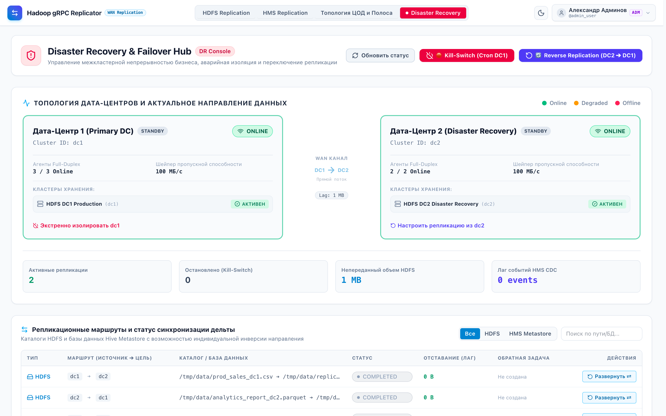
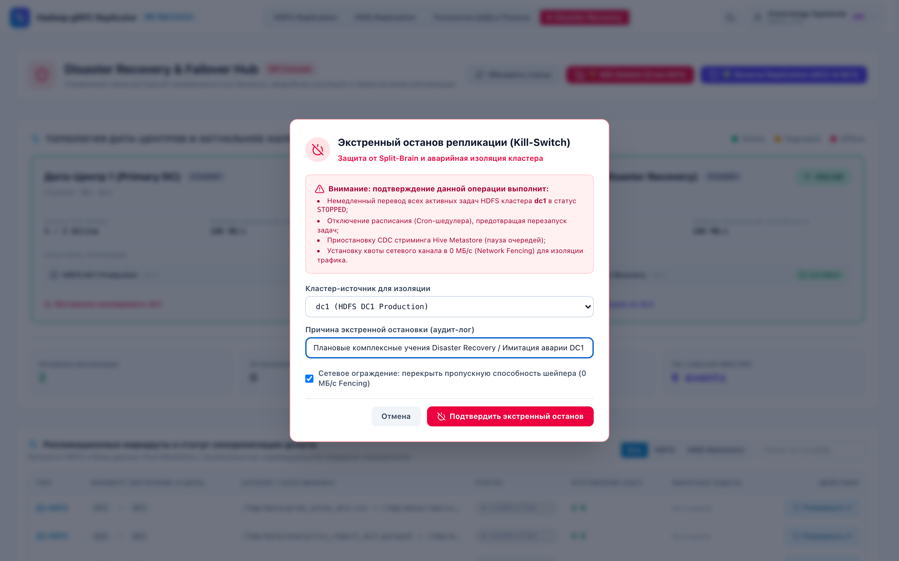
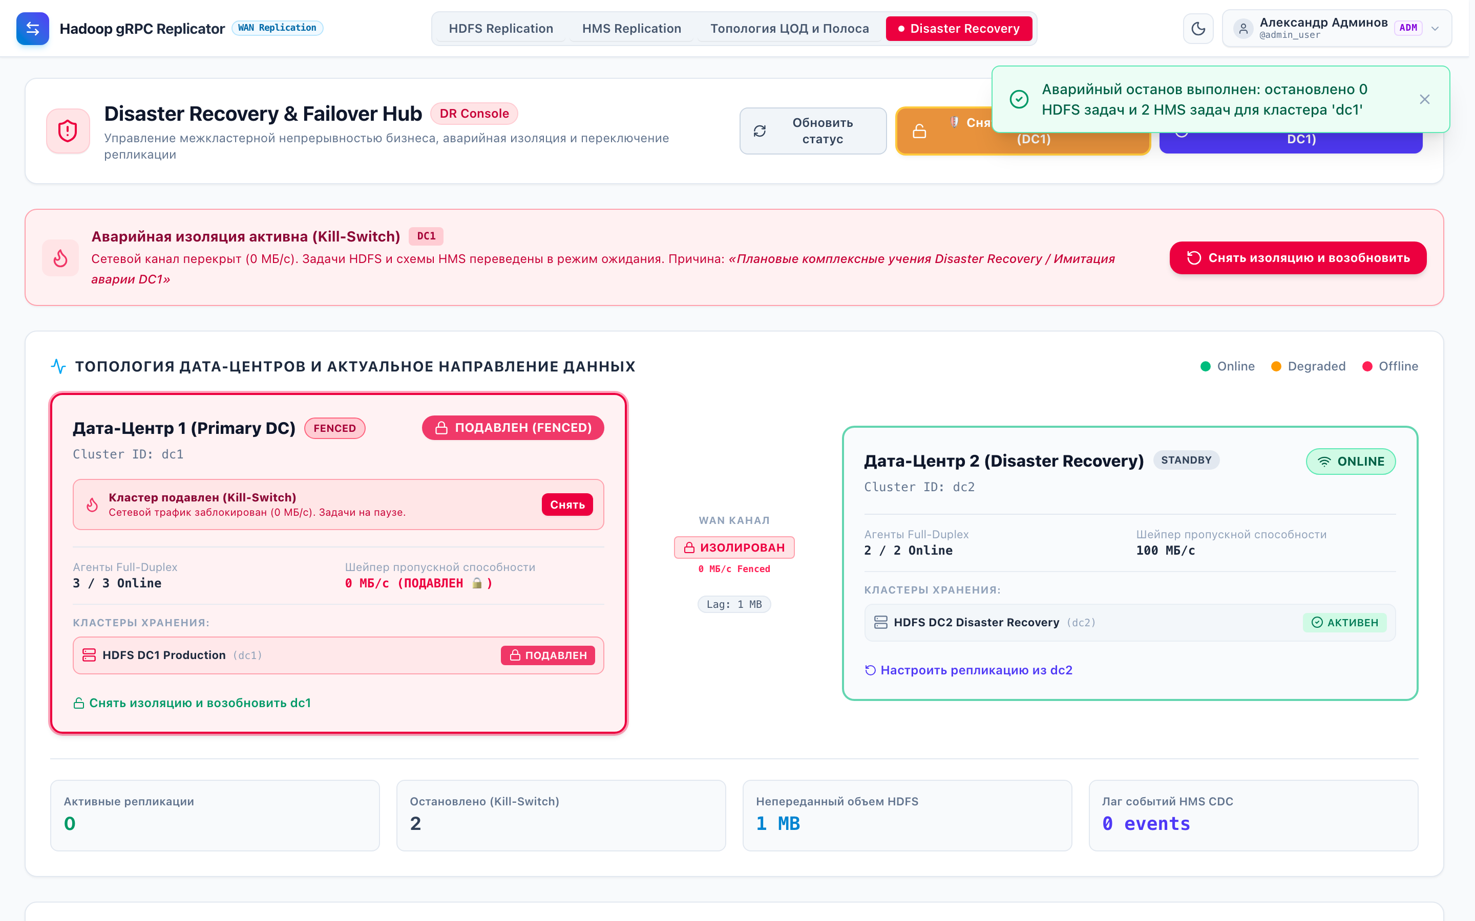
ИНТЕРФЕЙС DISASTER RECOVERY
DR Hub, аварийный Kill-Switch и сетевое ограждение
Наглядный мониторинг топологии и изоляция упавшей площадки в один клик
Модальное окно аварийного останова (Kill-Switch)
Консоль DR & Failover Hub: мониторинг доступности ЦОД, потока и суммарного лага дельты
Индикация подавленного кластера (ПОДАВЛЕН 🔒 и тревожный баннер)
Hadoop Explorer Platform • Hadoop gRPC Replicator
13 / 18

Slide 14
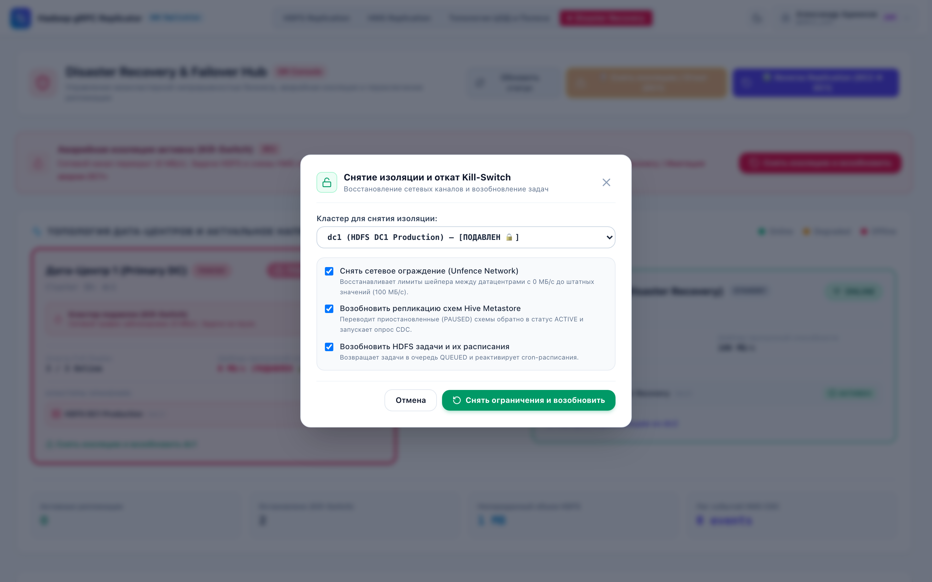
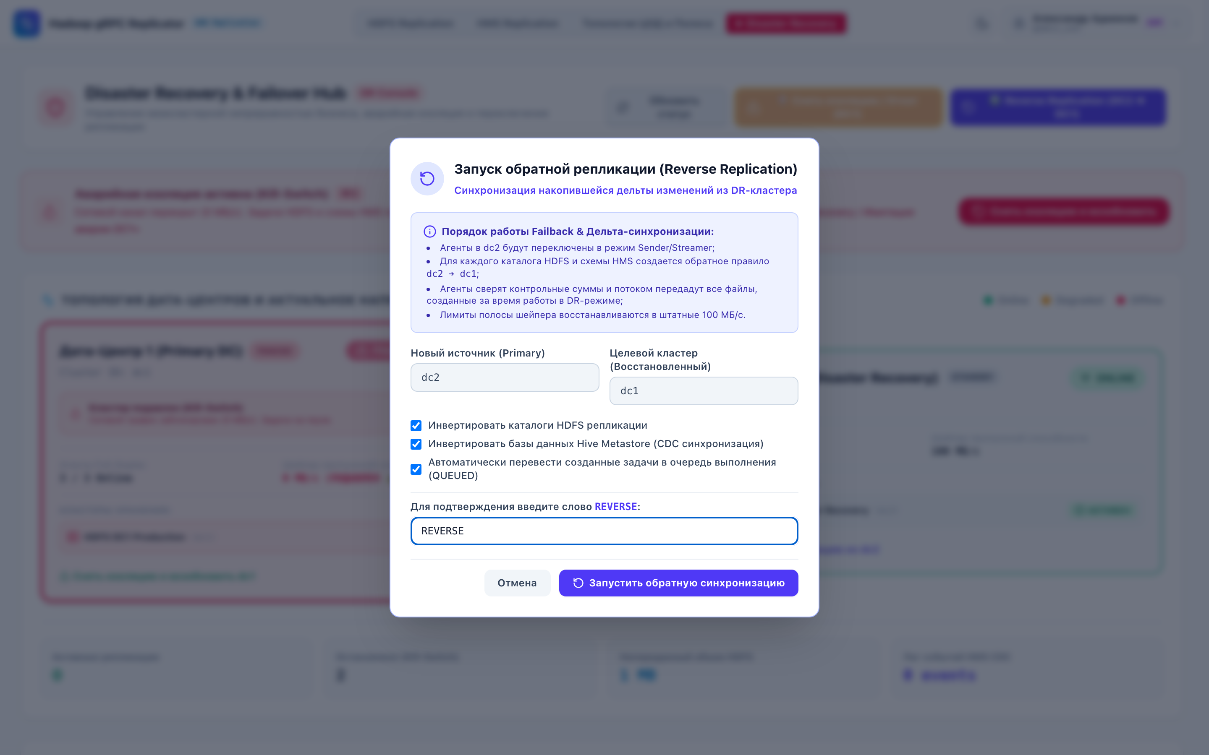
ИНТЕРФЕЙС DISASTER RECOVERY
Безопасное снятие изоляции (Unfence) и Reverse Replication
Защита от случайных действий и автоматическая генерация встречных задач синхронизации дельты
Модальное окно Unfence: снятие сетевого барьера без возобновления старых задач
Мастер Reverse Replication: разворот потока данных DC2 ➔ DC1 с подтверждением
Hadoop Explorer Platform • Hadoop gRPC Replicator
14 / 18

Slide 15
ENTERPRISE SECURITY
Безопасность, Kerberos Context Isolation и Apache Ranger
Полное соблюдение корпоративных политик безопасности банковского и телеком-сектора
🔐 Kerberos Proxy User & doAs имперсонация
• Воркер аутентифицируется через системный keytab hdfs-replicator.
• Операции выполняются под UGI автора: createProxyUser(user).doAs(...).
• Пользователь не сможет скопировать данные, к которым нет прямого доступа.
🛡️ Полный аудит в Apache Ranger
• Ranger фиксирует реальное имя создателя задачи репликации.
• Запись в аудите: ugi: ivan_ivanov (auth:PROXY via hdfs-replicator).
• Полная прозрачность для службы информационной безопасности (ИБ).
🔒 Data Transfer Protection (SASL)
• Авто-конфигурация dfs.data.transfer.protection = integrity/privacy.
• Шифрование канала передачи блоков DataNode по сети.
• Исключение сбоев Connection reset на Kerberized-узлах.
🌐 Сквозной TLSv1.3 / mTLS
• Шифрование управляющих REST API эндпоинтов по HTTPS.
• Шифрование gRPC-магистрали между воркерами и приемниками.
• Поддержка взаимной аутентификации по X.509 сертификатам (mTLS).
Hadoop Explorer Platform • Hadoop gRPC Replicator
15 / 18

Slide 16
КОНКУРЕНТНЫЙ АНАЛИЗ
Сравнение с альтернативными решениями на рынке
Почему Hadoop gRPC Replicator превосходит существующие Open Source и коммерческие аналоги
Возможность / Критерий | Apache DistCp | Apache Falcon | WANdisco Fusion | Hadoop Replicator
Нагрузка на YARN | Высокая (MapReduce) | Высокая (Oozie/MR) | Свой демон | ✅ Zero YARN (gRPC)
Иерархический шейпер WAN | Нет | Нет | Частичный | ✅ 3 уровня в рантайме (< 1с)
Tar-Streaming мелких файлов | Лимитирован | Нет | Задержки | ✅ Потоковый Tar на лету
CDC Hive Metastore | Нет | Только DDL скрипты | Сложный плагин | ✅ Inotify Lease HA
Защита от Split-Brain в DR | Ручная (Риск потери) | Ручная | Консенсус Paxos | ✅ Fencing + Reverse Hub
Веб-интерфейс и мониторинг | Только YARN UI | Устаревший UI | Тяжелый портал | ✅ Svelte 5 SPA
Стоимость владения | Бесплатно | Архив (EoL) | $100k+ / год | ✅ Собственная платформа
Hadoop Explorer Platform • Hadoop gRPC Replicator
16 / 18

Slide 17
DEVOPS & PRODUCTION READINESS
Эксплуатация, мониторинг Prometheus и Smoke-тестирование
Полная прозрачность для инфраструктурных команд и дежурной смены
📊 Метрики Prometheus
• Эндпоинт :8005/actuator/prometheus.
• replication_bytes_total — переданный объем.
• active_workers — число активных воркеров.
• replication_transfer_rate_mb_s — скорость.
• hms_replication_event_lag — лаг CDC.
• fenced_clusters_count — число подавленных кластеров под Kill-Switch.
💓 Health Checks & Liveness
• Стандарты облачного развертывания.
• /actuator/health/liveness — статус работы JVM.
• /actuator/health/readiness — готовность к приему трафика.
• Интеграция с Kubernetes Ingress и внешними балансировщиками (HAProxy/Nginx).
🧪 Docker Smoke Tests
• Скрипт ./demo/replicator/run-smoke-tests.sh.
• Развертывание 2 изолированных Hadoop ЦОД.
• Проверка начального Bootstrap данных.
• Проверка потокового CDC партиций Hive.
• Верификация контрольных сумм SHA-256.
Hadoop Explorer Platform • Hadoop gRPC Replicator
17 / 18

Slide 18
ЗАКЛЮЧЕНИЕ
Итоги и готовность к демонстрации
Hadoop gRPC Replicator переводит управление межкластерной репликацией на новый уровень
🎯 Бизнес-эффект
• Нулевое влияние репликации на YARN-очереди компании.
• Защита критического корпоративного WAN-канала от деградации.
• RPO ➔ 0 и RTO < 5 минут при катастрофе основного дата-центра.
• Полная согласованность данных HDFS и схем Hive Metastore.
🛠️ Инженерные преимущества
• Современный стек Java 21 LTS, Spring Boot 3, Netty gRPC.
• Zero-Staging и Tar-Streaming мелких файлов без лишнего I/O.
• Бесшовный откат с защитой от Split-Brain и деструктивной перезаписи.
• Удобный, отзывчивый интерфейс Svelte 5 с темной темой.
Спасибо за внимание! Вопросы и демонстрация стенда
Готовы перейти к демонстрации живой работы сервиса на локальном демо-стенде (http://localhost:8005)
Hadoop Explorer Platform • Hadoop gRPC Replicator
18 / 18

